Slide 1
Чек-лист разработки основных образовательных программ в соответствии с федеральными основными общеобразовательными программами
Шептицкая Наталья Михайловна
начальник отдела общего образования
МБУ ДПО ЦРО

Slide 2
Чек-лист разработки ООП в соответствии с ФООП
Организационно-управленческое обеспечение
Проведение совещания с целью информирования педагогов о ФООП и необходимости приведения ООП уровней образования в соответствие с ФООП.
Размещение информации о внедрении ФООП на сайте ОО/стендах в ОО.
Проведение самодиагностики готовности образовательной организации к введению ФООП(Письмо МОиН ЧО № 3171)
Сравнение содержания ФОПП; ФГОС-2021,2022; ФГОС-2009,2010,2012.
Анализ содержания, действующих в общеобразовательной организации ООП на предмет соответствия ФООП.
Анализ перечня учебников на предмет соответствия ФПУ (выявление учебников, которые исключены из перечня и нуждаются в замене, формирование перспективного перечня учебников для обеспечения реализации ООП в соответствии с ФООП).
Мониторинг образовательных потребностей (запросов) обучающихся и родителей (законных представителей) для проектирования учебных планов НОО, ООО и СОО в части, формируемой участниками образовательных отношений, и планов внеурочной деятельности НОО, ООО и СОО.
Корректировка плана повышения квалификации педагогических и руководящих работников.
Утверждение плана-графика мероприятий по введению ФООП.
Проведение родительских собраний с целью информирования родителей о ФООП и необходимости приведения ООП уровней образования в соответствие с ФООП; возможности перехода на ФГОС-2021.
Проведение родительского собрания для будущих первоклассников, будущих пятиклассников будущих десятиклассников, посвященного обучению по обновленным и ООП в соответствии с ФООП.
Проведение инструктивно-методического совещания предметных методических объединений с целью формирования плана работы внутришкольных методических объединений по вопросам введения и реализации ФООП и системы мониторинга готовности каждого учителя к введению ФООП.
Координация деятельности предметных методических объединений.
Notes:
Коллеги, предлагаем алгоритм действий, который, на наш взгляд, может стать основой дорожной карты или план-графика введения ФООП.
Алгоритм представлен в нескольких направлениях, отражает деятельность по введению ФООП заместителей по УВР, ВР и НМР.
Первый блок «Организационно-управленческое обеспечение»

Slide 3
Чек-лист разработки ООП в соответствии с ФООП
Нормативно-правовое обеспечение
Формирование банка данных нормативно-правовых документов федерального, регионального, муниципального уровней, обеспечивающих внедрение ФООП.
Изучение документов федерального, регионального, муниципального уровней, регламентирующих ведение ФООП.
Внесение изменений в программу развития образовательной организации (при необходимости).
Внесение изменений/дополнений в Устав общеобразовательной организации (при необходимости).
Разработка приказов, локальных актов, регламентирующих приведение ООП в соответствие с ФООП.
Внесение изменений в локальные акты с учетом требований ФООП.
Утверждение ООП, приведенных в соответствие с ФООП, на педагогическом совете.

Slide 4
Чек-лист разработки ООП в соответствии с ФООП
Кадровое обеспечение
Анализ кадрового обеспечения внедрения ФООП. Выявление кадровых дефицитов.
Диагностика образовательных потребностей и профессиональных затруднений педагогических работников образовательной организации в условиях внедрения ФООП и федеральных рабочих программ.
Разработка и реализация плана-графика курсовой подготовки педагогических работников, реализующих федеральные рабочие программы. Распределение учебной нагрузки педагогов на учебный год.
Методическое обеспечение
Внесение в план методической работы мероприятий по методическому обеспечению внедрения ФООП.
Корректировка плана методических семинаров внутрифирменного повышения квалификации педагогических работни ков образовательной организации с ориентацией на проблемы внедрения ФООП.
Изучение нормативных документов по внедрению ФООП педагогическим коллективом.
Обеспечение консультационной методической поддержки педагогов по вопросам реализации федеральных рабочих программ.
Формирование пакета методических материалов по теме реализации ООП в соответствии с ФООП.

Slide 5
Чек-лист разработки ООП в соответствии с ФООП
Мероприятия содержательного характера
1. Приведение в соответствие целевого раздела ООП НОО/ООО/СОО с ФООП НОО/ООО/СОО:
анализ планируемых результатов в ООП и ФООП, приведение в соответствие с ФГОС;
анализ системы оценки достижения планируемых результатов ООП и приведение в соответствие с ФООП с учетом рекомендаций Министерства просвещения РФ о единых подходах к системе оценивания (письмо от 13.01.2023 № 03-49).
Notes:
Целевой раздел ФОП включает пояснительную записку, планируемые результаты освоения программы и систему оценки достижения планируемых результатов. Такая структура соответствует обоим ФГОС. А вот компоненты разделов отличаются.
На примере СОО
Поручите рабочей группе в пояснительной записке написать общую характеристику ООП СОО и определить общие подходы к организации внеурочной деятельности. Этих сведений нет в ФОП, но их требует ФГОС (п. 18.1.1 ФГОС СОО).
При копировании подраздела «Планируемые результаты освоения программы» попросите дополнить его планируемыми результатами освоения предметов и курсов, которых нет в ФОП – обязательных по ФГОС СОО и дополнительных, включенных с учетом мнения детей и особенностей школы.
Подраздел «Система оценки достижения планируемых результатов освоения ООП СОО» можете оставить из своей ООП СОО. При необходимости скорректируйте с учетом содержания ФОП. Если решили копировать подраздел полностью из ФОП, то доработайте под специфику вашей школы. Дополнительно укажите особенности оценки по отдельным учебным предметам в приложении к ООП СОО (п. 18.26 ФОП СОО).
Включите в приложение:
список итоговых планируемых результатов с указанием этапов их формирования и способов оценки – например, текущая или тематическая, устно или письменно, практика;
требования к выставлению отметок за промежуточную аттестацию;
график контрольных мероприятий.

Slide 6
Чек-лист разработки ООП в соответствии с ФООП
Мероприятия содержательного характера
2. Приведение в соответствие с ФООП НОО содержательного раздела ООП НОО:
внесение в ООП НОО федеральных рабочих программ по учебным предметам: «Русский язык», «Литературное чтение», «Окружающий мир» с добавлением перечня ЭОР по каждой теме;
добавление в раздел рабочих программы по оставшимся обязательным предметам и модулям, предметам и курсам из формируемой части, в том числе курсам внеурочной деятельности (п. 31 ФГОС НОО-2021);
анализ программы формирования УУД в ООП НОО и приведение в соответствие с ФГОС НОО и ФООП НОО;
анализ рабочей программы воспитания и приведение в соответствие с федеральной рабочей программой воспитания;
для ФГОС-2009 включение программы формирования экологической культуры, здорового и безопасного образа жизни и программы коррекционной работы, если есть дети с ОВЗ, для которых не нужна АООП (п. 16 ФГОС НОО).
Notes:
Основное требование к содержательному разделу: включать федеральные рабочие программы по предметам «Русский язык», «Литературное чтение», «Окружающий мир» (п. 4 ФОП НОО, ч. 6.3 ст. 12 Федерального закона от 29.12.2012 № 273-ФЗ).
Содержательный раздел ФОП НОО включает:
обязательные федеральные рабочие программы по русскому языку, литературному чтению и окружающему миру;
программу формирования универсальных учебных действий у учащихся;
федеральную рабочую программу воспитания.
Поручите педагогам скопировать из ФОП обязательные рабочие программы и добавить в них тематическое планирование – оно обязательно по требованиям обоих ФГОС НОО. В планировании надо указать количество академических часов, отводимых на освоение каждой темы. Также можно добавить, как учитываете рабочую программу воспитания. В ООП по новому ФГОС опишите возможность использовать электронные образовательные ресурсы по каждой теме. Добавьте в раздел рабочие программы по оставшимся обязательным предметам и модулям, предметам и курсам из формируемой части, в том числе курсам внеурочной деятельности (п. 31 ФГОС НОО-2021).
В ООП, разработанную по старому ФГОС НОО, дополнительно включите программу формирования экологической культуры, здорового и безопасного образа жизни и программу коррекционной работы, если обучаете детей с ОВЗ, для которых не нужна АООП (п. 16 ФГОС НОО).

Slide 7
Чек-лист разработки ООП в соответствии с ФООП
Мероприятия содержательного характера
3. Приведение в соответствие с ФООП ООО содержательного раздела ООП ООО:
внесение в ООП ООО федеральных рабочих программ по учебным предметам «Русский язык», «Литература», «История», «Обществознание», «География» и «Основы безопасности жизнедеятельности» с добавлением перечня ЭОР по каждой теме;
добавление в раздел рабочих программы по оставшимся обязательным предметам и модулям, предметам и курсам из формируемой части, в том числе курсам внеурочной деятельности;
анализ программы формирования УУД в ООП ООО и приведение в соответствие с ФГОС ООО и ФООП ООО;
включение программы коррекционной работы, если есть дети с ОВЗ, для которых не нужна АООП (п. 32.1 ФГОС ООО-2021, п. 14 ФГОС ООО);
анализ рабочей программы воспитания и приведение в соответствие с федеральной рабочей программой воспитания.
Notes:
Основное требование к содержательному разделу: включать федеральные рабочие программы по предметам «Русский язык», «Литература», «История», «Обществознание», «География» и «Основы безопасности жизнедеятельности» (п. 4 ФОП ООО, ч. 6.3 ст. 12 Федерального закона от 29.12.2012 № 273-ФЗ).
Содержательный раздел ФОП ООО включает:
обязательные федеральные рабочие программы по русскому языку, литературе, истории, обществознанию, географии и ОБЖ;
программу формирования универсальных учебных действий;
федеральную рабочую программу воспитания.
Поручите педагогам добавить в обязательные рабочие программы тематическое планирование. В ФОП его упоминают, но не приводят. Однако тематическое планирование обязательно по требованиям обоих ФГОС ООО. Укажите количество академических часов, отводимых на освоение каждой темы. Также можно добавить, как учитываете при обучении рабочую программу воспитания. В ООП по новому ФГОС опишите возможность использовать электронные образовательные ресурсы по каждой теме.
Попросите педагогов включить в раздел рабочие программы по оставшимся обязательным предметам и модулям, предметам и курсам из формируемой части, в том числе курсам внеурочной деятельности. При необходимости надо включить и программу коррекционной работы, если обучаете детей с ОВЗ, для которых не нужна АООП (п. 32.1 ФГОС ООО-2021, п. 14 ФГОС ООО). Эти компоненты можно взять из вашей ООП ООО.

Slide 8
Чек-лист разработки ООП в соответствии с ФООП
Мероприятия содержательного характера
4. Приведение в соответствие с ФООП СОО содержательного раздела ООП СОО:
внесение в ООП СОО федеральных рабочих программ по учебным предметам «Русский язык», «Литература», «История», «Обществознание», «География» и «Основы безопасности жизнедеятельности» с перечня ЭОР по каждой теме;
добавление в раздел рабочих программы по оставшимся обязательным предметам и модулям, предметам и курсам из формируемой части, в том числе курсам внеурочной деятельности;
анализ программы формирования (развития) УУД в ООП СОО и приведение в соответствие с ФГОС СОО и ФООП СОО;
включение программы коррекционной работы, если есть дети с ОВЗ, для которых не нужна АООП (п. 14 ФГОС СОО).
анализ рабочей программы воспитания и приведение в соответствие с федеральной рабочей программой воспитания.
Notes:
Основное требование к содержательному разделу: включать федеральные рабочие программы по предметам «Русский язык», «Литература», «История», «Обществознание», «География» и «Основы безопасности жизнедеятельности» (п. 4 ФОП СОО, ч. 6.3 ст. 12 Федерального закона от 29.12.2012 № 273-ФЗ).
Содержательный раздел ФОП СОО включает:
обязательные федеральные рабочие программы по русскому языку, литературе, истории, обществознанию, географии и ОБЖ;
программу формирования универсальных учебных действий;
федеральную рабочую программу воспитания.
Добавьте примечание к тематическому планированию, как учитываете при обучении рабочую программу воспитания.
Попросите добавить в раздел рабочие программы по оставшимся обязательным предметам, предметам и курсам из формируемой части, в том числе курсам внеурочной деятельности. При необходимости надо включить и программу коррекционной работы, если обучаете детей с ОВЗ, для которых не нужна АООП (п. 14 ФГОС СОО). Эти компоненты можно оставить из вашей ООП СОО.

Slide 9
Чек-лист разработки ООП в соответствии с ФООП
Мероприятия содержательного характера
5. Приведение в соответствие с ФООП НОО организационного раздела ООП НОО:
выбор варианта учебного плана ФООП НОО;
корректировка количества часов обязательной и формируемой части программы в соответствии пропорцией 80/20 (п. 25 ФГОС НОО);
добавление форм промежуточной аттестации;
формирование календарного учебного графика с учетом ФООП;
добавление сроков каникул;
добавление сроков проведения промежуточной аттестации;
составление плана внеурочной деятельности с учетом направлений внеурочной деятельности и форм организации, указанных в ФООП НОО;
анализ календарного плана воспитательной работы ООП НОО и приведение в соответствие с федеральным календарным планом воспитательной работы в ФООП НОО;
разработка подраздела «Система условий реализации основной образовательной программы в соответствии с требованиями ФГОС НОО».
Notes:
Обсудите с коллегами, какой вариант учебного плана больше подходит вашей школе. При копировании федерального учебного плана скорректируйте количество часов обязательной и формируемой части программы так, чтобы соблюдалась пропорция 80/20 (п. 25 ФГОС НОО-2021, п. 15 ФГОС НОО). Несмотря на то, что федеральный учебный план можно применять без изменений вместо собственного, сохраняется требование Закона об образовании о том, что ООП должна соответствовать ФГОС (ч. 6.1 ст. 12 Федерального закона от 29.12.2012 № 273-ФЗ). Юридическая сила закона выше приказа министерства, поэтому проверяющие вправе выписать предписание, если вы не будете соблюдать требования ФГОС.
Допишите формы промежуточной аттестации – они должны быть в учебном плане по Закону об образовании
Конкретизируйте план под задачи и особенности школы с учетом мнения учеников. План из ФОП предлагает примерные направления и формы организации внеурочной деятельности, но не отражает распределение объема часов. Укажите его самостоятельно
Скорректируйте федеральный график с учетом особенностей школы. Например, укажите триместры вместо четвертей, если организовали обучение по триместрам.
Внесите сроки каникул. В ФОП дана только примерная их продолжительность, но оба ФГОС требуют указать конкретные даты (п. 32.3 ФГОС НОО-2021, п. 19.10.1 ФГОС НОО).
Напишите сроки проведения промежуточных аттестаций. В ФОП их нет
Добавьте в план мероприятия из собственного календарного плана воспитательной работы. ФОП устанавливает, что федеральный план единый для всех. Но школы вправе проводить иные мероприятия согласно федеральной рабочей программе воспитания, по ключевым направлениям воспитания и дополнительного образования детей (п. 28.3 ФОП НОО)
Поручите рабочей группе оставить подраздел «Система условий реализации основной образовательной программы в соответствии с требованиями ФГОС НОО» из вашей действующей ООП НОО. Проверьте, соответствует ли он ФГОС

Slide 10
Чек-лист разработки ООП в соответствии с ФООП
Мероприятия содержательного характера
6. Приведение в соответствие с ФООП ООО организационного раздела ООП ООО:
выбор варианта учебного плана ФООП ООО или разработка учебного плана на основе варианта с возможностью перераспределения часов по предметам, по которым не проводят ГИА, для организации углубленного изучения;
корректировка количества часов обязательной и формируемой части программы в соответствии с пропорцией 70/30 (п. 26 ФГОС ООО-2021, п. 15 ФГОС ООО);
добавление форм промежуточной аттестации;
формирование календарного учебного графика с учетом ФООП;
добавление сроков каникул;
добавление сроков проведения промежуточной аттестации;
составление плана внеурочной деятельности с учетом направлений внеурочной деятельности и форм организации, указанных в ФООП ООО;
анализ календарного плана воспитательной работы ООП ООО и приведение в соответствие с федеральным календарным планом воспитательной работы в ФООП ООО;
разработка подраздела «Система условий реализации основной образовательной программы в соответствии с требованиями ФГОС ООО».
Notes:
Обсудите с коллегами, какой вариант учебного плана больше подходит вашей школе. При выборе учтите количество учебных дней в неделе – пять или шесть. Если нет подходящего варианта – оставьте план из своей ООП ООО. Например, перераспределите время изучения предметов, по которым не проводится ГИА, в пользу других, в том числе на организацию углубленного изучения и профильное обучение (ч. 6.2 ст. 12 Федерального закона от 29.12.2012 № 273-ФЗ).
При копировании федерального учебного плана скорректируйте количество часов обязательной и формируемой части программы так, чтобы соблюдалась пропорция 70/30 (п. 26 ФГОС ООО-2021, п. 15 ФГОС ООО). Проверяющие выпишут предписание, если нарушите требования ФГОС.
Внесите формы промежуточной аттестации – они должны быть в учебном плане по Закону об образовании.
Проверьте название предметных областей и предметов. Например, в первом варианте федерального учебного плана нет области «Родной язык и родная литература», а предмет «Родной язык» указан в области «Русский язык и литература». Это противоречит обоим ФГОС ООО. Перечень предметов не соответствует старому ФГОС ООО – нет истории России и всеобщей истории, но есть вероятность и статистика
Оставьте план внеурочной деятельности из своей ООП ООО. Можете скорректировать его с учетом идей из плана ФОП. Например, разработчики разрешили перенести образовательную нагрузку, реализуемую через внеурочную деятельность, на каникулы – но не более половины от общего количества часов. Внеурочную деятельность в каникулярное время можно реализовывать в рамках лагеря с дневным пребыванием на базе школы, в походах, поездках и т.д.
Оставьте календарный учебный график из своей ООП ООО. Разработчики ФОП указывают, что школа составляет график с учетом мнения участников образовательных отношений, региональных и этнокультурных традиций, плановых мероприятий учреждений культуры региона (п. 28.14 ФОП ООО)
Добавьте в план мероприятия из собственного календарного плана воспитательной работы. ФОП устанавливает, что федеральный план единый для всех. Но школы вправе проводить иные мероприятия согласно федеральной рабочей программе воспитания, по ключевым направлениям воспитания и дополнительного образования детей (п. 30.3 ФОП ООО)
Поручите рабочей группе оставить подраздел «Система условий реализации основной образовательной программы в соответствии с требованиями ФГОС ООО» из вашей действующей ООП ООО. Проверьте, соответствует ли он ФГОС

Slide 11
Чек-лист разработки ООП в соответствии с ФООП
Мероприятия содержательного характера
7. Приведение в соответствие с ФООП СОО организационного раздела ООП СОО:
выбор варианта учебного плана ФООП СОО или разработка учебного плана на основе варианта с возможностью перераспределения часов по предметам, по которым не проводят ГИА, для организации профильного обучения;
корректировка количества часов обязательной и формируемой части программы в соответствии пропорцией 60/40 (п. 15 ФГОС СОО);
добавление форм промежуточной аттестации;
формирование календарного учебного графика с учетом ФООП;
добавление сроков каникул;
добавление сроков проведения промежуточной аттестации;
составление плана внеурочной деятельности с учетом направлений внеурочной деятельности и форм организации, указанных в ФООП СОО;
анализ календарного плана воспитательной работы ООП СОО и приведение в соответствие с федеральным календарным планом воспитательной работы в ФООП СОО;
разработка подраздела «Система условий реализации основной образовательной программы в соответствии с требованиями ФГОС СОО».
Notes:
Организационный раздел ФОП СОО содержит не все компоненты, которые требуют ФГОС СОО
Учебный план: Обсудите с коллегами, какие варианты учебных планов больше подходят вашей школе. Если нет подходящего – скорректируйте предложенные. Например, перераспределите время изучения предметов, по которым не проводится ГИА, в пользу других, в том числе на организацию углубленного изучения и профильное обучение (ч. 6.2 ст. 12 Федерального закона от 29.12.2012 № 273-ФЗ).
При копировании федерального учебного плана измените количество часов обязательной и формируемой части программы так, чтобы соблюдалась пропорция 60/40 (п. 15 ФГОС СОО). Проверяющие выпишут предписание, если нарушите требования ФГОС.
Внесите формы промежуточной аттестации – они должны быть в учебном плане по Закону об образовании
План внеурочной деятельности: Федеральный план внеурочной деятельности на уровне СОО в ФОП модифицируется в соответствии с профилями обучения. Инвариантный компонент плана внеурочной деятельности одинаков и обязателен для всех профилей. А вариативный компонент прописывается по отдельным профилям. При этом ФОП описывает внеурочную деятельность по полугодиям и каникулярным периодам для 10-х и 11-х классов по профилям.
Оставьте план внеурочной деятельности из своей ООП СОО. Можете скорректировать его с учетом идей из плана ФОП. Например, разработчики разрешили перенести образовательную нагрузку, реализуемую через внеурочную деятельность, на каникулы – в рамках лагеря с дневным пребыванием на базе школы, в походах, поездках и т.д. Можете ввести инвариантную часть плана, которая не зависит от профиля. Включите в нее: организацию жизни ученических сообществ в форме клубных встреч, участие детей в делах классного ученического коллектива и в общих коллективных делах школы; проведение ежемесячного учебного собрания по организации учебного процесса, индивидуальных и групповых консультаций;
поездки учеников 10-х классов на весенних каникулах в организации профессионального и высшего образования и их обсуждение
Оставьте календарный учебный график из своей ООП СОО. Разработчики ФОП указывают, что школа составляет график с учетом мнения участников образовательных отношений, региональных и этнокультурных традиций, плановых мероприятий учреждений культуры региона (п. 28.14 ФОП СОО).
Календарный план воспитательной работы: Добавьте в план мероприятия из собственного календарного плана воспитательной работы. ФОП устанавливает, что федеральный план единый для всех. Но школы вправе проводить иные мероприятия согласно федеральной рабочей программе воспитания, по ключевым направлениям воспитания и дополнительного образования детей (п. 30.3 ФОП СОО).
Поручите рабочей группе оставить подраздел «Система условий реализации основной образовательной программы в соответствии с требованиями ФГОС СОО» из вашей действующей ООП СОО. Проверьте, соответствует ли он ФГОС

Slide 12
ИСРО РАО

Slide 13
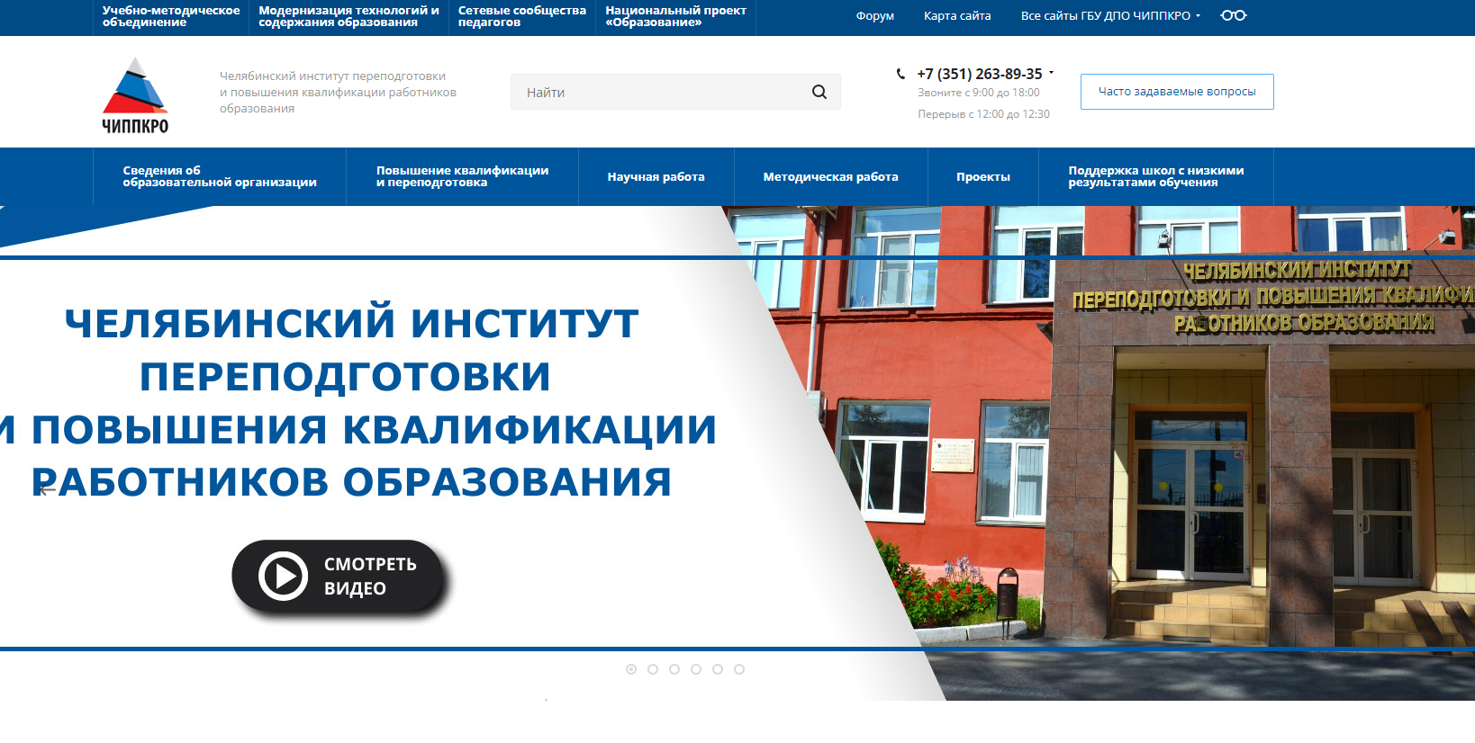
ЧИППКРО

Slide 14
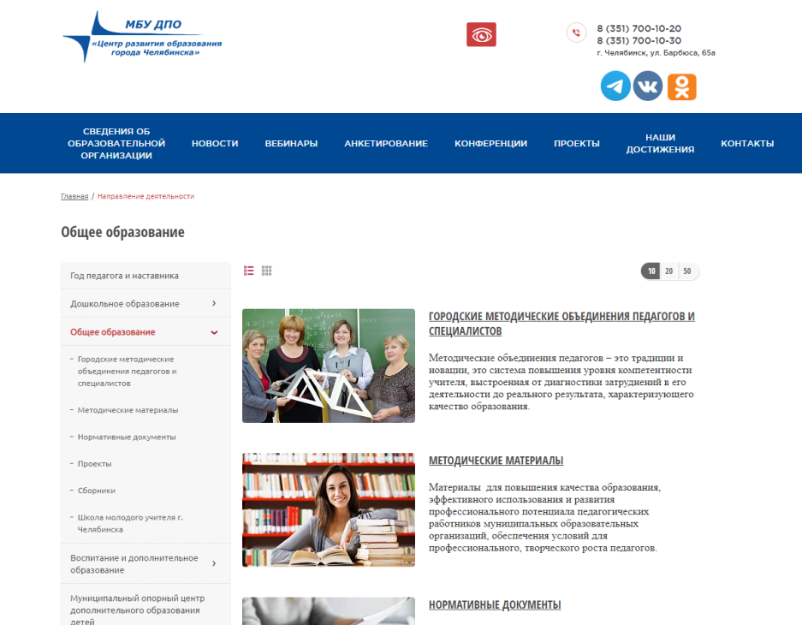
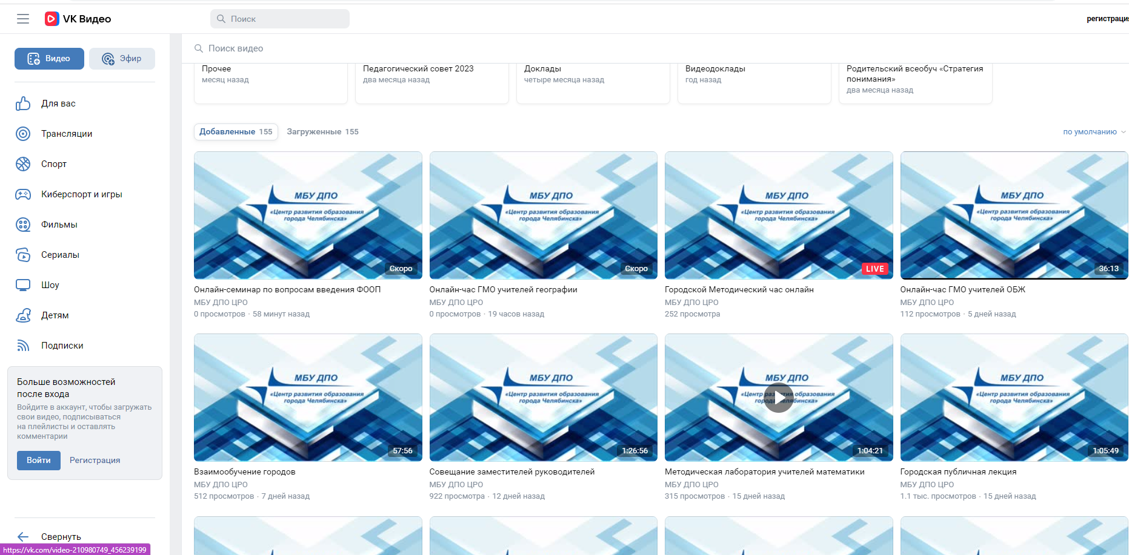
МБУ ДПО ЦРО

Slide 15
По итогам проектной сессии членов ГМО Консультации руководителей ГМО
Учебный предмет | ФИО консультанта | Время консультации | Контакты
Русский язык и литература | Галактионова Наталья Евгеньевна | 11-12 мая 2023 в рабочее время | g70n@yandex.ru 89043021798
История и обществознание | Полякова Ольга Николаевна | понедельник 16.00-17.00; четверг 17.00-18.00 | onpolyakova@rambler.ru 89049794633
География | Хаванцева Елена Александровна | 2 декада мая в рабочее время | havantsev369@yandex.ru 89191219192
ОБЖ | Баклунин Владимир Александрович | 2 декада мая в рабочее время | vladimirbaklunin@mail.ru 89080597190
Математика | Морозова Елена Владимировна Чипышева Людмила Викторовна Мазурина Наталья Михайловна | Понедельник 13.00-15.00 Четверг 15.00-17.00 Вторник 12.00-14.00 | elenamorozova74@inbox.ru 89058358895 89068626994 89514447300

